Slide 1

Departamento de Control, División de Ingeniería Eléctrica
Facultad de Ingeniería UNAM
Respuesta en frecuencia
Enero de 2022

Slide 2
Respuesta en frecuencia
Motivación:
La forma más natural de observar y analizar el comportamiento y desempeño de los sistemas dinámicos, es a través del dominio del tiempo.
Ejemplos de esto es cuando se dice que un sistema responde más rápido que otro, o cuando se dice que el tiempo de establecimiento de tal sistema es de 0.25 segundos. Entre otros ejemplos.
Sin embargo a medida que los sistemas se presentan más complejos (en dimensión, parametrización, identificación, etc), sus comportamientos son más difíciles de determinar analíticamente.
Una forma de contrarrestar estos inconvenientes es analizar tales sistemas complicados con técnicas de respuesta en frecuencia

Slide 3
Respuesta en frecuencia
Los métodos de respuesta en frecuencia en los sistemas de control, proveen un conjunto de análisis y herramientas gráficas que no están limitadas por el orden del sistema o por otras complejidades.
El análisis de respuesta en frecuencia:
Se puede utilizar en funciones con alto grado de incertidumbre.
Se puede utilizar en sistemas con retardo que no tienen funciones racionales.
Las pruebas de respuesta en frecuencia son fáciles de realizar.
Se pueden determinar fácilmente funciones de transferencia complejas.
Es un método alternativo para el diseño y control de sistemas lineales.
Casi siempre existe una correlación entre la respuesta en frecuencia y la respuesta transitoria en el tiempo.

Slide 4




Respuesta en frecuencia
La respuesta en frecuencia se basa en la respuesta en estado estacionario de un sistema ante una entrada senoidal. Un sistema lineal invariante en el tiempo, si es afectado por una entrada senoidal de amplitud R y frecuencia , su salida seguirá siendo senoidal de la misma frecuencia pero probablemente con otra magnitud C y fase
Sistema
Entrada
Salida
t
Figura1. Sistema lineal afectado por entrada senoidal y respuesta en el tiempo.

Slide 5






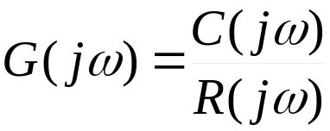
Respuesta en frecuencia
La transformada de Laplace de la salida del sistema de la figura 1 es:
como es un análisis senoidal, se cambia la variable compleja s por
donde cada componente tiene magnitud y fase, ejemplo
La relación de la salida entre la entrada en el régimen senoidal permanente se llama función de transferencia senoidal:

Slide 6












Respuesta en frecuencia
Gráficas polares
Es una representación de la magnitud y ángulo de fase de en coordenadas polares al variar el valor de de cero a infinito.
La función de transferencia senoidal puede ser vista:
En su representación de magnitud y fase:
En expresarse en términos de sus parte real e imaginaria.
Im
Re
Figura 2. Gráfica polar de .

Slide 7
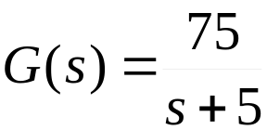
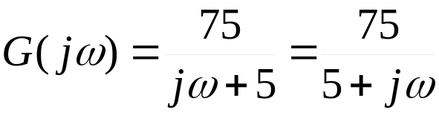
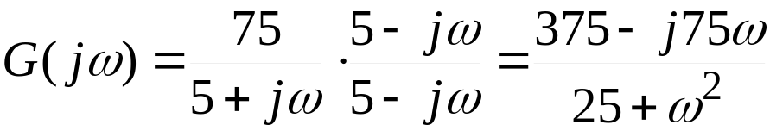
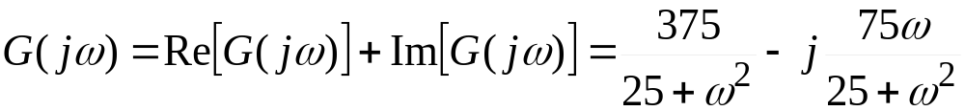
Respuesta en frecuencia
Ejemplos de gráficas polares:
Obtener la gráfica polar de
Solución. Como primer paso se cambia a variable compleja s por
El siguiente paso es separar el valor real y el imaginario (solo para facilitar el cálculo). Para esto se multiplica y divide por el complejo conjugado del denominador de
y se tiene
para plasmar este resultado en la gráfica polar, es necesario evaluar

Slide 8



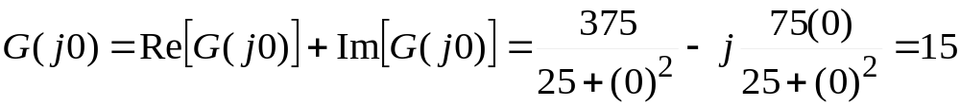
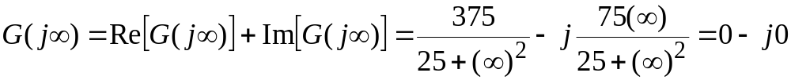

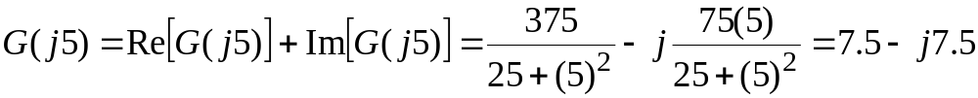

Respuesta en frecuencia
en diferentes frecuencias desde hasta . Se evaluarán solo para algunas de las frecuencias.
Si entonces:
Si
Si
Si

Slide 9

Respuesta en frecuencia
Si
Dependiendo de la experiencia y de lo complicado de la gráfica polar, se necesitarán más o menos frecuencias a evaluar.
Im
Re
Figura 2. Gráfica polar de .

Slide 10
Respuesta en frecuencia
Criterio de estabilidad de Nyquist

Slide 11






Respuesta en frecuencia
Criterio de estabilidad de Nyquist
Fundamentos: Transformación de contornos en el plano s
Suponga que se quiere transformar una serie de valores de s en el plano s, donde todos ellos forman una trayectoria cerrada o contorno ( ), utilizando la función
Plano F(s)
Plano s
-1
1
-1
3
1 2
Cada punto o elemento del contorno en el plano s, tiene su representación en el plano F(s). Se evalúan todos los puntos del contorno y se obtiene un contorno en el plano F(s). En este caso, el contorno en el plano F(s) conserva la misma forma que el contorno del plano s, (Transformación conforme).
Ambos contornos se consideran que tienen un sentido positivo.

Slide 12


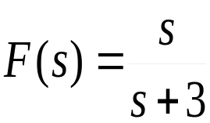


Respuesta en frecuencia
Ahora, se transforma el mismo contorno en plano s, utilizando otra función de transformación:
Plano F(s)
Plano s
-1
1
En este caso la transformación es no conforme pero conserva el sentido positivo.
Existe una característica muy interesante que ocurre cuando el contorno del plano s encierra a ceros o polos la función:
1.- Si el contorno en el plano s encierra a un cero de la función, el contorno en el plano F(s) encierra al origen en el mismo sentido del contorno en plano s

Slide 13
Respuesta en frecuencia
2.- Si el contorno en el plano s no encierra a ningún cero o polo de la función, el contorno en el plano F(s) no encierra al origen.
Plano F(s)
Plano s
-1
1
3.- Si el contorno en el plano s encierra a algún polo de la función, el contorno en el plano F(s) encierra al origen en sentido contrario.
Plano F(s)
Plano s
-3

Slide 14



Respuesta en frecuencia
4.- Si el contorno en el plano s encierra a un cero y un polo de la función, el contorno en el plano F(s) no encierra al origen.
Plano F(s)
Plano s
-3
Todos estos resultado son consecuencia del principio del argumento (teorema de Cauchy).
Teorema de Cauchy (Principio del argumento). Si un contorno en el plano s rodea Z cero y P polos de F(s) y no pasa a través de ningún polo o cero de F(s) cuando el recorrido es en la dirección del movimiento del reloj a lo largo de contorno, el contorno correspondiente en el plano F(s), rodea al origen de dicho plano, veces en la misma dirección.

Slide 15
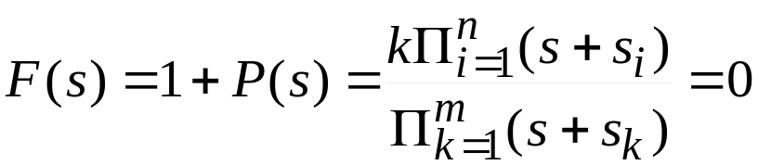



Respuesta en frecuencia
El criterio de Nyquist
Sea la ecuación característica
Para que el sistema sea estable, todos los ceros de F(s) deben de estar localizados en la parte izquierda del plano s. Por tal motivo se escogen un contorno en el plano s que encierre toda la parte derecha del plano y por medio del teorema de Cauchy se determina que ceros están dentro de . Esto se logra graficando en el plano F(s) y observando el número de rodeos al origen.
Sin embargo es más común utilizar el polinomio en lazo abierto P(s) por ser relativamente más sencillo, entonces:
Con este cambio de variables los rodeos se analizan sobre el punto
del plano F(s)

Slide 16





Respuesta en frecuencia
Plano s
Plano F(s)
F(s)
-1
Contorno de Nyquist.
Gráfica polar de P(s).
Criterio de estabilidad de Nyquist
Un sistema de retroalimentación es estable si y solamente si, el contorno . en el plano P(s) no rodea el punto (-1 +j 0) cuando el número de polos de P(s) en la parte derecha del plano s es cero.
Un sistema de control con retroalimentación es estable si y solamente si, en el contorno el número de rodeos al punto (-1 +j 0) en el sentido contrario al movimiento del reloj es igual al número de polos de P(s) con partes reales positivas.

Slide 17





Respuesta en frecuencia
Estabilidad relativa y criterio de Nyquist
El criterio de estabilidad de Nyquist se define en términos del punto . en la gráfica polar. La proximidad a ese punto determina la estabilidad relativa de un sistema.
jv
d
u
-1
El margen de ganancia se define como el recíproco de la ganancia . para la frecuencia en que el ángulo de fase alcanza 180°, es decir cuando .
El margen de ganancia es el factor por el cual se tendrá que multiplicar la ganancia del sistema para que el lugar geométrico pase a través del punto .
Margen de ganancia =

Slide 18




Respuesta en frecuencia
Otra medida de la estabilidad relativa es el margen de fase, que se define como el ángulo de fase que se debe girar el lugar geométrico para que el punto de magnitud unitaria pase a través del punto . en el plano
jv
u
-1
Margen de fase (mf )

Slide 19
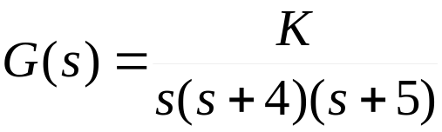

















Respuesta en frecuencia
Ejemplo:
Realice la gráfica de Nyquist y determine el rango de estabilidad de:
Solución
Para realizar el contorno primero se divide el contorno en cuatro tramos:
Plano s
Tramo 1 (T1). Se evalúa la función desde la frecuencia hasta , (gráfica polar).
Tramo 2 (T2). Desde la frecuencia a la frecuencia . En este caso se cambia la variable s de la función por donde representa un radio de valor infinito y es una evaluación angular de 90º a -90º.
Tramo 3 (T3). Se evalúa la función desde la frecuencia hasta , (espejo de la gráfica polar).
Contorno

Slide 20




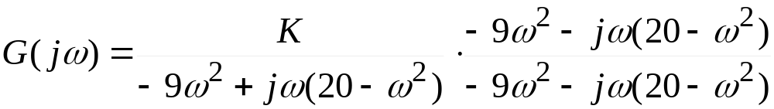
Respuesta en frecuencia
Tramo 4 (T4). Desde la frecuencia a la frecuencia . En este caso se cambia la variable s de la función por donde representa un radio de valor muy pequeño y es una evaluación angular de -90º a 90º. El tramo se diseña para rodear a posibles ceros o polos en el origen de la función a evaluar.
T1. Se cambia en la función la variable s por y se obtiene la gráfica polar
se separa la parte real e imaginaria utilizando el complejo conjugado del denominador

Slide 21
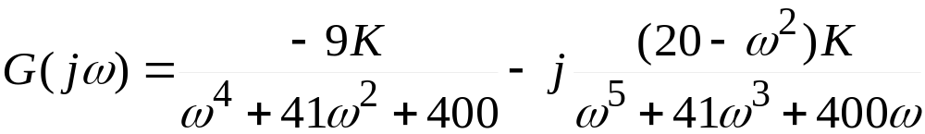
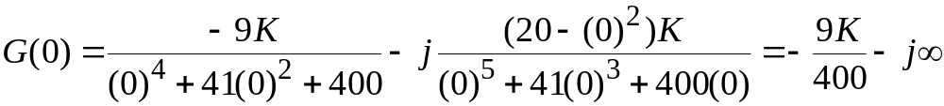
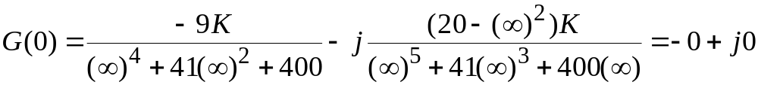

Respuesta en frecuencia
Para obtener la gráfica polar se evalúa la ecuación resultante desde hasta
Nota. Si se tienen dudas acerca de las evaluaciones, se recomienda utilizar valores muy pequeños para aproximar y valores muy grande de para aproximar cuando

Slide 22




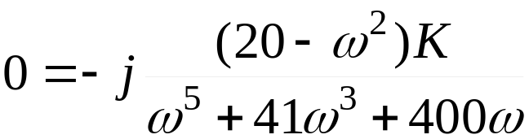




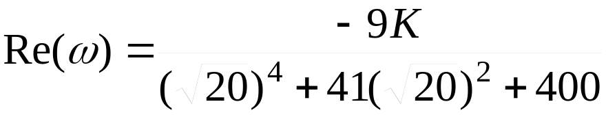
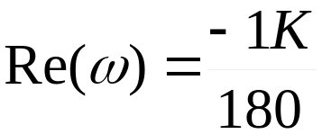
Respuesta en frecuencia
Entonces se tiene el punto de inicio y el punto final en la gráfica polar.
como a la frecuencia el valor es final es , se tiene que la gráfica polar llega a cero por el cuadrante superior izquierdo. Como se inició en el cuadrante inferior izquierdo, existe un cruce por el eje real y su valor se obtiene al igualar a cero la parte imaginaria de la ecuación resultante:
Figura. Gráfica polar.
Se obtiene otro punto para la gráfica. Con ellos se dibuja de manera aproximada la gráfica polar. (Nota: para una mejor aproximación de la gráfica, se pueden evaluar más frecuencias)
y esta frecuencia se evalúa en la parte real

Slide 23
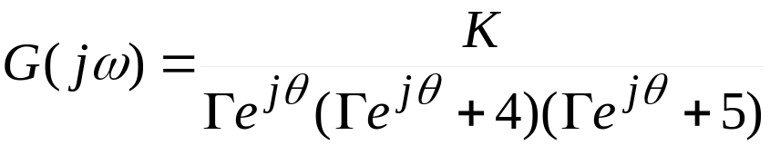

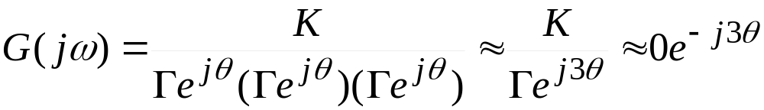






Respuesta en frecuencia
T2. Se cambia en la función la variable s por y se evalúa desde 90º a -90º
Infinito
pequeño
Infinito
pequeño
Plano s
El punto en el plano s mapea al punto . en elplano F(s).
El punto en el plano s mapea al punto . en elplano F(s).
El punto en el plano s mapea al punto . en elplano F(s).
Se evalúan todos los puntos posible hasta deducir que el tramo 2 forma en el plano F(s)
Contorno

Slide 24




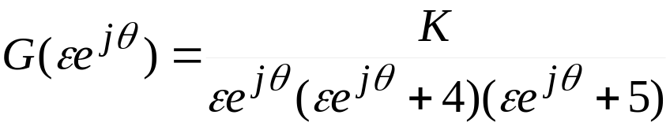
Respuesta en frecuencia
tres medias vueltas de radio cero empezando en 90º con dirección antihoraria.
T3. Es el espejo de la gráfica polar (tramo 1)
Plano F(s), tramo 2.
Plano F(s), tramo 2.
T4. Se cambia en la función la variable s por y se evalúa desde -90º a 90º
muy muy pequeño
relativ, grande

Slide 25
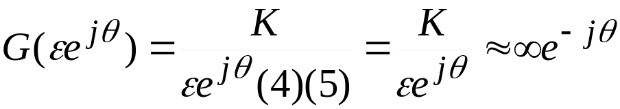








Respuesta en frecuencia
Plano s
El punto en el plano s mapea al punto . en elplano F(s).
El punto en el plano s mapea al punto . en elplano F(s).
Plano F(s)
Contorno
Contorno . Tramo 4.

Slide 26

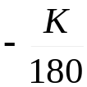

Respuesta en frecuencia
T1
Criterio de Nyquist:
Como el sistema no tiene polos inestables en lazo abierto, para que sea estable se necesita que no haya rodeos al punto -1. Entonces el rango de estabilidad es
T2
T3
T4
Figura. Gráfica de Nyquist.

Slide 27
Respuesta en frecuencia
Diagramas de Bode

Slide 28





Respuesta en frecuencia
Los diagramas de bode son una representación de la magnitud y fase de una función en estado senoidal permanente al variar la frecuencia de cero a infinito. Sea la ecuación característica
Por ser estado senoidal permanente, se cambia s por .
Por razones de sencillez se trabaja mejor con el polinomio en lazo abierto.
Como la variable s es compleja se tiene magnitud y fase.
Estos valores cambian mientras se varía la frecuencia . Para graficar la magnitud de , se hace uso de la norma de magnitud:
Y el valor del ángulo de fase se obtiene dependiendo del elemento a analizar

Slide 29
Respuesta en frecuencia
La principal ventaja al usar Bode es que se puede analizar cada elemento de una función de transferencia por separado y el efecto total del sistema, se obtiene simplemente sumando las magnitudes y ángulos de fase de todos ellos.
La ventaja anterior resalta más cuando es necesario agregar otros elementos al sistema. En estos casos para obtener la nueva gráfica de Bode no es necesario recalcular todo el sistema, simplemente se suman a los elementos ya analizados.
Elementos básicos de una función de transferencia
Elementos de valor constante (Ganancia)
Elementos integrales y derivativos
Elementos de primer orden
Elementos cuadráticos

Slide 30









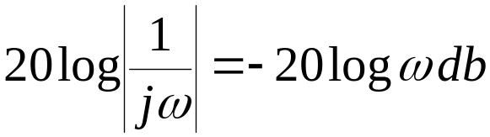

Respuesta en frecuencia
1. Elementos de valor constante (Ganancia)
Magnitud en decibelios
Ángulo de fase
2. Elementos derivativos e integrales
Derivadores
para todo rango de
Integradores
para todo rango de

Slide 31


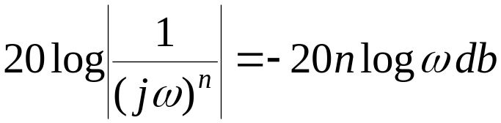

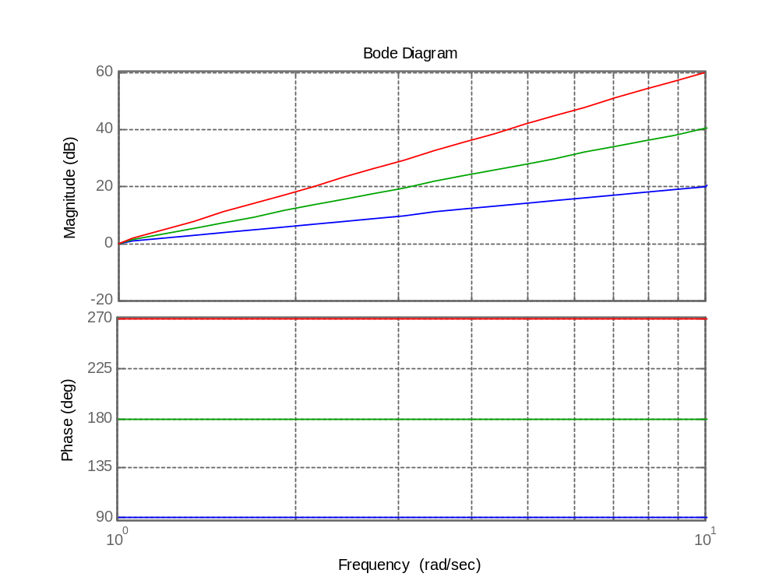
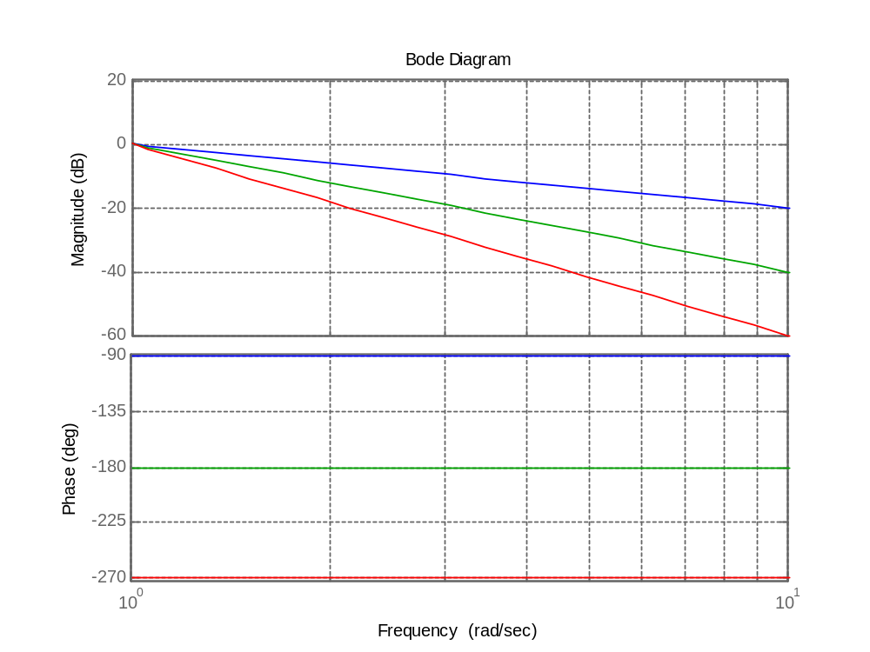
Respuesta en frecuencia
Si existen más de un derivador o integrador:
Derivadores
para todo rango de
Integradores
para todo rango de

Slide 32


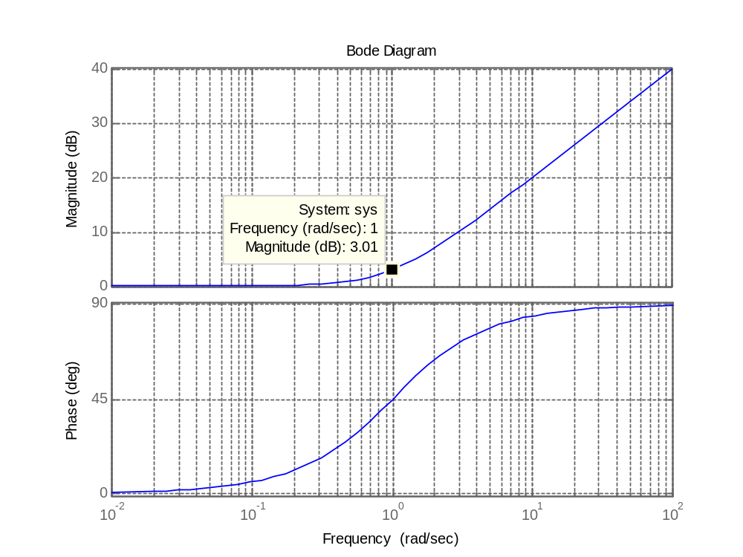


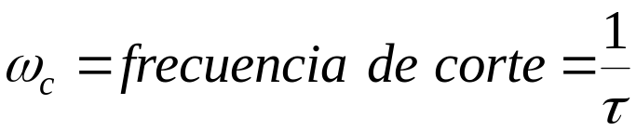

Respuesta en frecuencia
3. Elementos de primer orden
Cero de primer orden
De la figura:

Slide 33
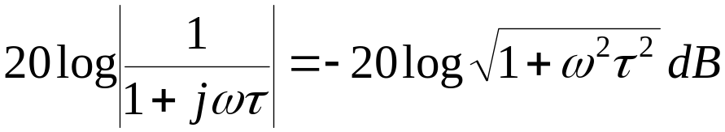

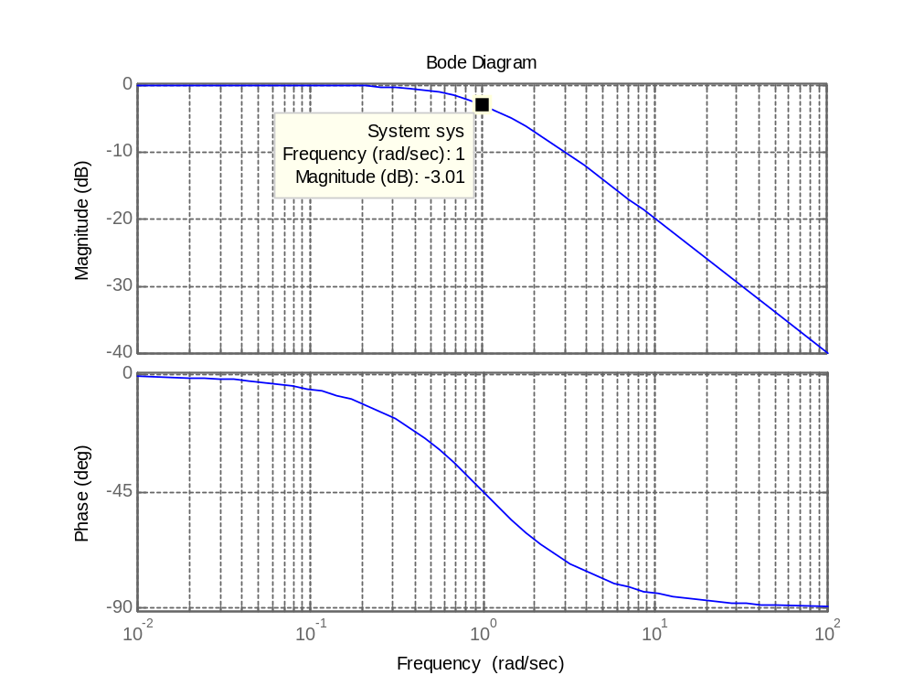
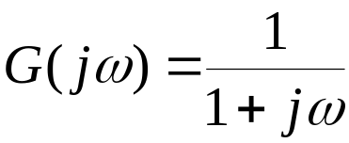
Respuesta en frecuencia
Polo de primer orden
De la figura:

Slide 34
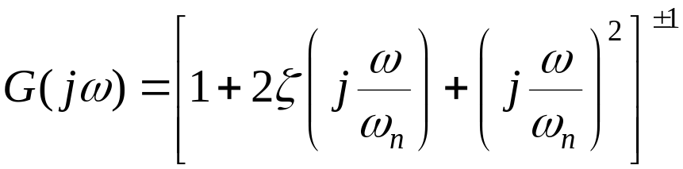
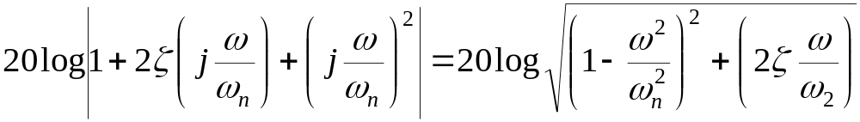
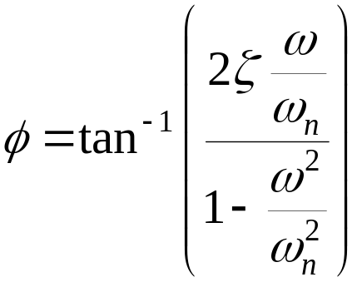

Respuesta en frecuencia
3. Elementos de segundo orden
Cuando no se puedan descomponer en dos elementos de primer orden, se normalizan de la siguiente forma:
Ceros de segundo orden

Slide 35
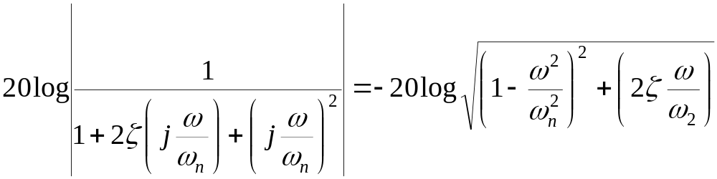
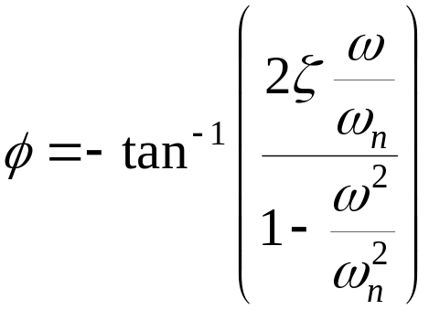
Respuesta en frecuencia
Polos de segundo orden

Slide 36
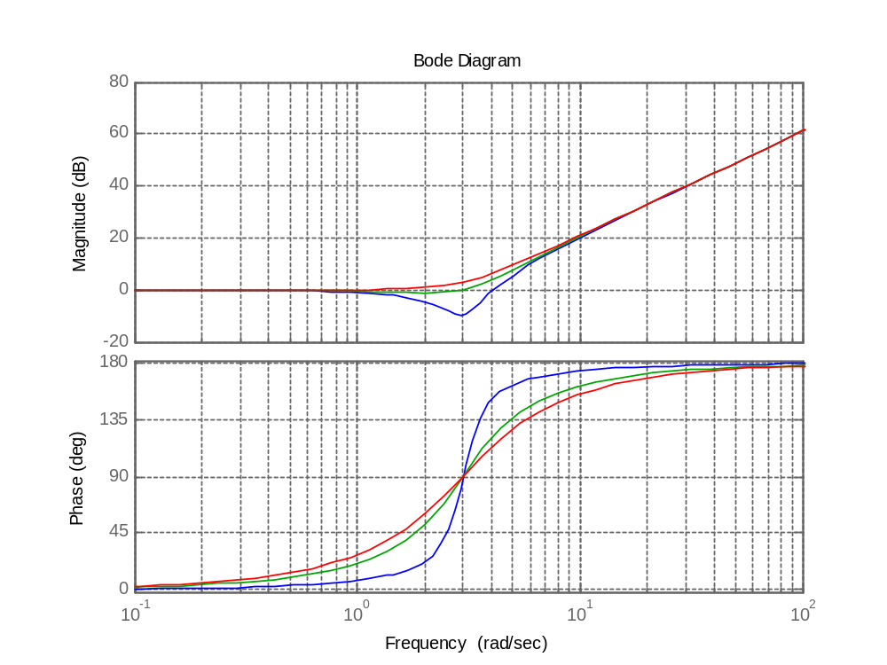

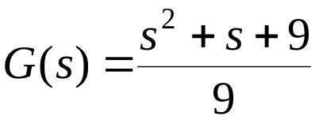

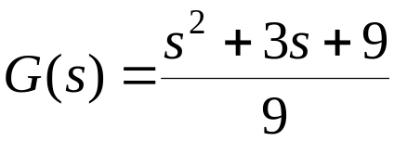

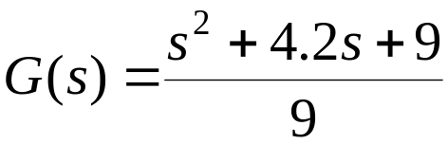


Respuesta en frecuencia
Ceros de segundo orden

Slide 37
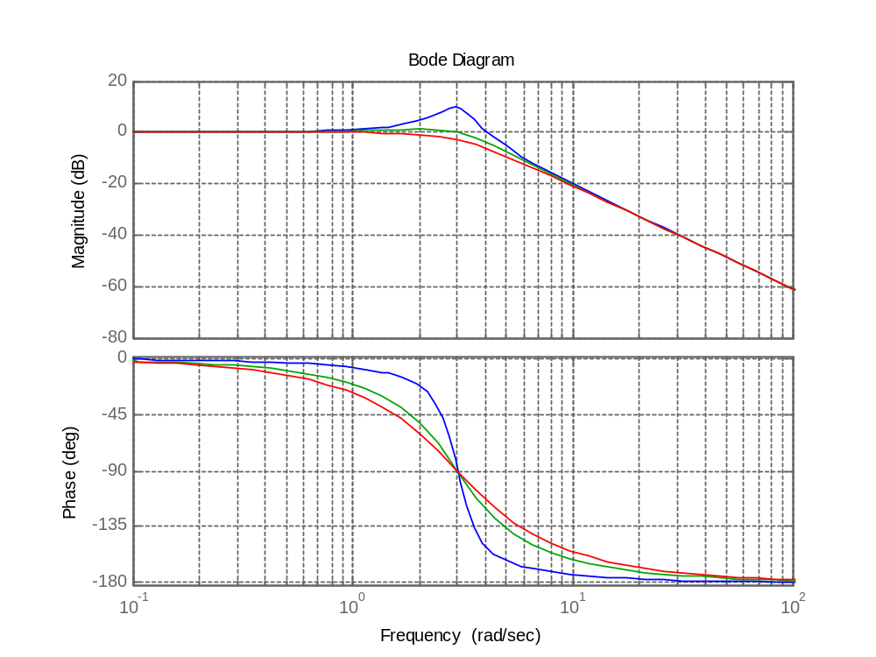
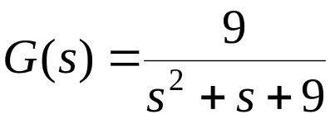
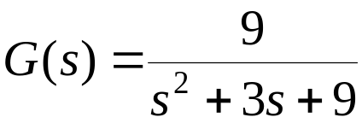
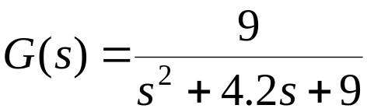
Respuesta en frecuencia
Polos de segundo orden

Slide 38
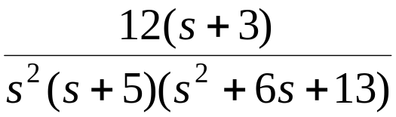
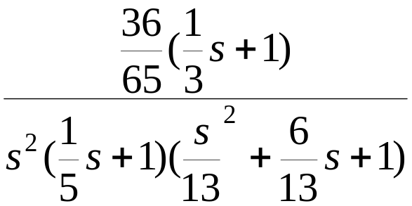
Respuesta en frecuencia
Ejemplo: Obtener el diagrama de Bode del sistema
Normalizando:
Se tienen 5 elementos, Una constante, un cero en -3, un doble integrador, un polo en -5 y polos cuadráticos. Se buscan la gráfica de Bode de cada uno y después se suman.

Slide 39
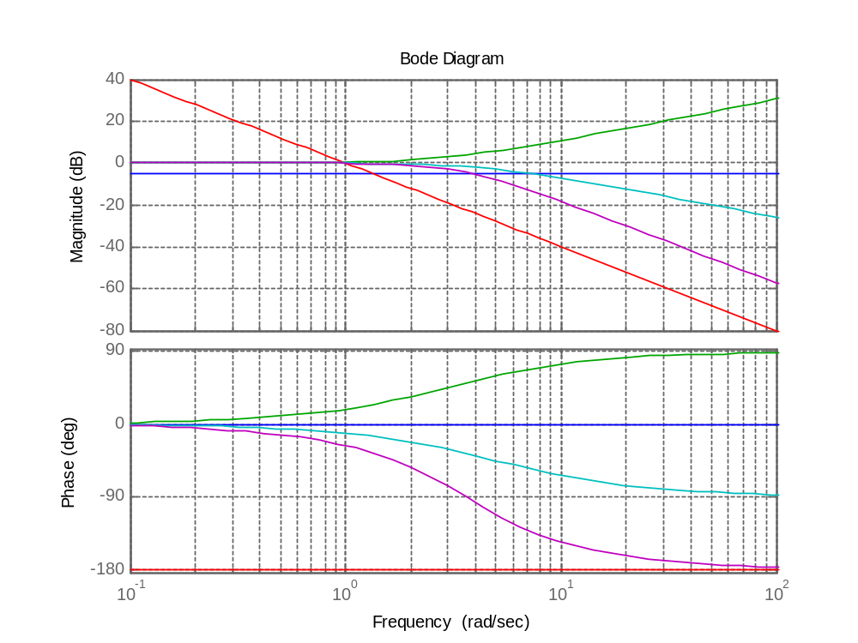

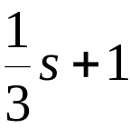

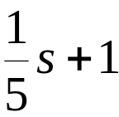

Respuesta en frecuencia
Aportaciones individuales en magnitud. y ángulo
Elementos ind.

Slide 40

Respuesta en frecuencia
Diagrama de Bode (Resultante)

